Slide 1
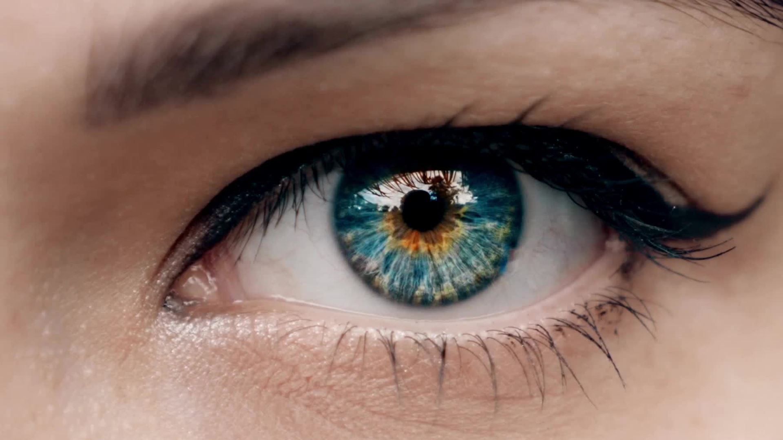
Retina kan damarlarını çıkarmak için eşikleme temelli morfolojik bir yöntem
Mehmet Emin ŞAHİN

Slide 2
Giriş
Diyabete bağlı retina bozuklukları kişilerde körlüğe sebep olan ve Diyabetik Retinopati (DR) olarak adlandırılan en önemli hastalıklardan biridir. Bu hastalığın erken teşhis edilmesi, kişilerde görme yetisinin kaybolmaması açısından önemlidir. DR hastalığının erken ve doğru teşhis edilmesi için retina damarlarının doğru bir şekilde bölütlenmesi gerekir. Retina görüntülerinin tespit edilmesi için bilgisayar destekli sistemler geliştirilmiştir. Bu sistemler yenilikçi yöntemler kullanarak sürekli geliştirilmektedir.

Slide 3
Literatürde retina damar bölütleme işlemi işin geleneksel yöntemler ve son zamanlarda popüler hale gelen derin öğrenme yöntemleri önerilmiştir. Derin öğrenme yöntemleri ile retina damar bölütleme sistemlerinin geliştirilmesi daha sağlam sonuçlar verir ancak donanım bağlılığı gerektirir. Ancak geleneksel yöntemler olarak adlandırılan denetimli/denetimsiz öğrenme yöntemleri , morfolojik yöntemler , uyum süzgeci gibi yöntemler daha hızlı ve daha anlaşılabilir yöntemlerdir. Bu makalede geleneksel bir yöntem olan morfolojik tabanlı bir yöntem kullanılmıştır.

Slide 4

Materyal ve Metot
Morfolojik işlemler Morfolojik işlemlerin temel amacı, görüntünün temel özelliklerini korumak ve görüntüyü basitleştirmektir. Bu çalışmada, üst-şapka ve alt-şapka dönüşümleri kan damarlarına belirginlik kazandırmak için kullanılır. Üstşapka dönüşümü, bir giriş görüntüsüne morfolojik açma işlemi uygulandıktan sonra uygulama sonucunun orijinal giriş görüntüsünden çıkarılması işlemidir. Bu işlemin matematiksel ifadesi Denklem (1)’de verilmiştir. Alt-şapka dönüşümü, bir giriş görüntüsüne morfolojik bir kapama işlemi uygulandıktan sonra uygulama sonucunun orijinal giriş görüntüsünden çıkarılması işlemidir. Bu işlemin matematiksel ifadesi Denklem (2)’de verilmiştir.

Slide 5

Çok Seviyeli Eşikleme
Gri ölçekli görüntüyü birkaç farklı bölgeye ayırabilen bir işlemdir . Bu işleme ait uyulması gereken kural Denklem (3)’de matematiksel olarak ifade edilmiştir.

Slide 6
Maksimum entropi tabanlı eşikleme
Entropi yöntemlerine bağlı eşikleme işlemi araştırmacılar tarafından tercih edilen bir yöntemdir . Otsu’nun eşikleme algoritmasından farklı olarak sınıflar arasındaki varyansı maksimize etmek ya da sınıf içi varyansı minimize etmek yerine sınıflar arası entropi maksimize edilir. Bu yönteme göre, bir görüntüdeki yoğunluk değerlerinin olasılık dağılımına katkı veren ön ve arka plan görüntüsüne ait entropi değerleri ayrı ayrı hesaplanır ve toplamları maksimize edilir. Ardından, entropinin toplamını maksimize eden bir optimum eşik değeri hesaplanır .

Slide 7
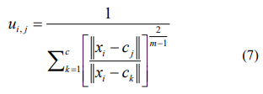
Bulanık mantık tabanlı eşikleme
Bulanık kümeleme bir yumuşak kümeleme tekniğidir. Bu kümeleme yöntemi, nesnelerin kümelere olan aitliğini ifade etmek için bir derece kavramı kullanır . Her nesne için, toplam derece 1’dir. Denklem (7) her pikselin üyelik değerini hesaplamak için kullanılır.

Slide 8
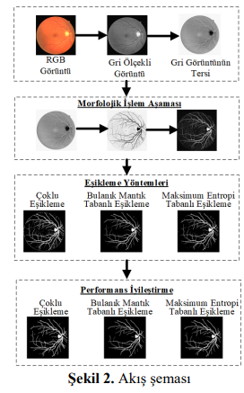
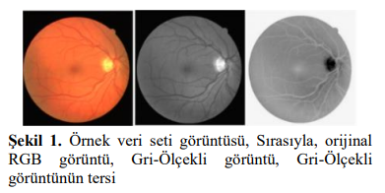
Kullanılan Yöntem
Önerilen yöntemde, veri setinde bulunan fundus görüntülerine ait damarların bölütlenmesi sağlanmıştır. Öncelikle, veri setinde bulunan görüntüler RGB renk uzayından gri ölçekli görüntülere dönüştürülür. Gri ölçekli görüntülerin tersi üzerinde önerilen sistem uygulanır. Şekil 1’de veri setine ait bir görüntü ve bu görüntüye ait gri ölçekli görüntü ile gri ölçekli görüntünün tersi verilmiştir. Önerilen sistemin genel yapısı ise Şekil 2’de verildiği gibidir.

Slide 9
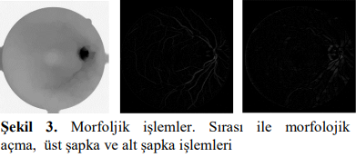
Morfolojik İşlemler
Retina kan damarları, retina arka planına göre daha koyu görünürler. Ancak, bazı durumlarda kan damarlarının merkez çizgisi bölgesinde parlaklık görünür. Bu görünüm yansımalardan kaynaklanmaktadır. Bu durumu ortadan kaldırmak için ilk önce morfolojik açma işlemi uygulanır. Morfolojik açma işlemi için yarıçapı 21 olan bir disk oluşturulur. Oluşturulan bu disk gri ölçekli görüntünün tersine uygulanarak morfolojik açma işlemi yapılmış olur. Daha sonra uzunluğu 21 olan bir çizgisel yapı elemanı oluşturulur. Oluşturulan bu çizgisel yapı elemanı gri ölçekli görüntünün tersine uygulanarak üst-şapka ve alt-şapka dönüşümleri tamamlanmış olur. Şekil 3’de bu aşamaya kadar anlatılan işlemler görsel olarak ifade edilmiştir.

Slide 10
Sonuç
Bu makalede, paylaşıma açık olarak sunulan DRIVE veri seti üzerinde morfolojik işlemlere dayalı bir damar iyileştirme yöntemi kullanılmıştır. Damar iyileştirme aşamasından sonra Çoklu Eşikleme, Bulanık Mantık Tabanlı Eşikleme ve Maksimum Eşikleme yöntemleri kullanılarak damar bölütlemesi yapılmıştır. Bu yöntem temelde morfolojik işlemlere dayanmış olsa da asıl amaç eşikleme algoritmalarının yöntem üzerindeki performanslarının karşılaştırılmasıdır. Eşikleme yöntemleri, doğası ne olursa olsun tüm veriler üzerinde kullanılabilir. Ancak, farklı eşikleme yöntemlerinin aynı iyileştirilmiş görüntü üzerinde farklı sonuçlar verdiği gözlemlenmiştir. Bu makalede, Bulanık Mantık Tabanlı Eşikleme yönteminin ortalama doğruluk oranı 0.952 olarak hesaplanmış ve diğer iki eşikleme yönteminden daha yüksek bir değere sahip olmuştur.

Slide 11
Görüntü işleme teknikleri ve kümeleme yöntemleri kullanılarak fındık meyvesinin tespit ve sınıflandırılması

Slide 12
Giriş
Bilgisayarlı görmenin yaygınlaşması sonucunda, tarım alanında ürün kalitesinin gözlenmesi , ürün sulama , ilaçlama, hasat, ürün sınıflandırma, ürün gelişimlerinin gözlenmesi gibi çalışmalar yapılmaktadır . Ayrıca tarım alanında, görüntü işleme tekniklerinin kullanılması ile yapılan çeşitli çalışmalarda şeftali , elma , buğday , fındık , kiraz , ceviz , badem vb. meyveler sınıflandırılmakta ve özellikleri belirlenmektedir. Bu özelliklerin belirlenmesinde sayısal görüntü analizi, sınıflama, kümeleme gibi yöntemler kullanılarak, araştırılan nesnelerin boyut, cins veya kalite bakımından sınıflandırılması gerçekleştirilmektedir. K-means ve türevleri yaygın olarak kullanılmakta olan kümeleme algoritmalarıdır. K-means algoritması ile aynı türden nesneler farklı özelliklerine göre, benzer kümelere ayrılmaktadırlar . Görüntü işleme süreci ile özellikleri belirlenmiş olan nesneler, benzerlik veya benzemezlik oranlarına göre farklı sınıflarda kümelenmektedirler.

Slide 13
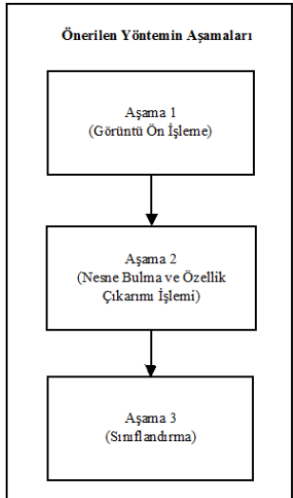
Önerilen Yöntem
Ortamda bulunan aynı nesnelerin tespit edilerek, sınıflandırılmasına yönelik yapılan çalışmada üç aşamalı bir yöntem önerilmektedir

Slide 14
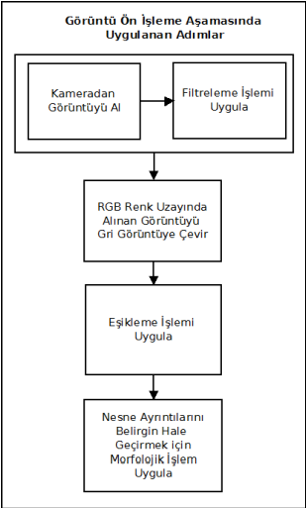
Görüntü Ön İşleme Aşaması
Görüntü ön işleme aşamasında, kameradan alınan görüntü üzerinde sırasıyla filtreleme, resmin grileştirilmesi ve ikili resme çevrilmesi işlemleri uygulanmaktadır. Bu işlemlerin gerçekleştirilmesinden sonra görüntü üzerinde yer alan ve ilgilenilen nesneler daha belirgin ve kolay işlenebilir hale getirilmektedir.

Slide 15
Nesne Bulma ve Özellik Çıkarımı İşlemi Aşaması
Nesne bulma ve özellik çıkarımı işlemi aşamasında, görüntü ön işleme aşamasından geçirilerek elde edilen ikili görüntü üzerinde nesnelerin bulunması ve her bir nesneye ait özelliklerin çıkarımı işlemleri gerçekleştirilmektedir. Nesnelerin görüntü düzleminde kaplamış olduğu alan, nesne boyları ve nesne merkezine ait koordinatlar özellik çıkarım vektörlerinde bulunmaktadır. Görüntü ön işleme sonunda elde edilen ikili resimde her bir nesneye ait dış hatlar, Suzuki ve Abe tarafından 1985 yılında geliştirilmiş olan algoritma kullanılarak bulunmuştur.

Slide 16
Sınıflandırma işlemi aşamasına ait adımlar
++ Ortalama tabanlı sınıflandırma
Önerilen ilk yöntemde ortamda bulunan nesneler kendi aralarında otomatik olarak 3 sınıfa ayrıştırılmaktadır.
++ K-means kümeleme yöntemi
K-means algoritması, N adet veri nesnesinin K adet kümeye bölünmesidir. K-means kümeleme, karesel hatayı en aza indirgemek için N tane veriyi K adet kümeye bölümlemeyi amaçlamaktadır . K-means algoritmasının temel amacı bölümleme sonucunda elde edilen küme içindeki verilerin benzerliklerinin maksimum, kümeler arasındaki benzerliklerin ise minimum olmasıdır.

Slide 17
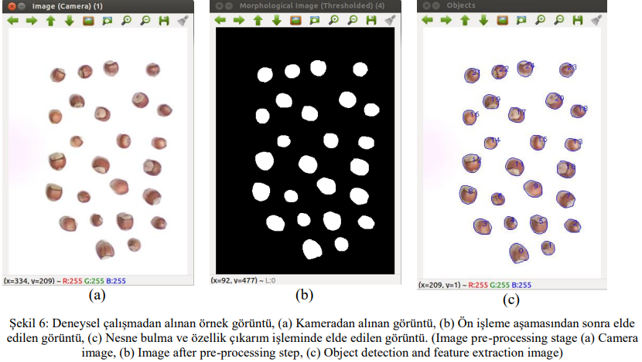
Deneysel Çalışma
Önerilen yöntem ile ortamda bulunan fındıkların tespit edilerek kümelenmesine yönelik deneysel çalışma yapılmaktadır. Çalışmada 1.3 Megapiksel CMOS, 640 x 480 çözünürlükteki Logitech C110 USB kamera kullanılarak görüntüler alınmaktadır. Alınan görüntüler, Ubuntu 12.04 işletim sistemine sahip bir bilgisayar üzerinde işlenmektedir. Görüntülerin işlenmesi ve sınıflandırılması aşamalarında OpenCV Kütüphanesi ve Weka yazılımları kullanılmaktadır

Slide 18
Sonuç
Çalışma ortamında bulunan nesnelerin tespit ve sınıflandırılması amacıyla üç aşamalı bir yöntem önerilmektedir. Önerilen yöntemin ilk aşaması olan görüntü ön işleme bölümünde kameradan alınan görüntü üzerinde filtreleme, grileştirme, ikili resme çevirme ve morfolojik işlemler uygulanmaktadır. Nesne tespiti ve özellik çıkarımı aşamasında ise, ortamda yer alan nesnelerin bulunması ve alan, boyut ve konum gibi özellik bilgileri elde edilmektedir. Sınıflandırma aşamasında, bilgi veritabanında bulunan veriler, ortalama tabanlı ve K-means algoritmaları kullanılarak sınıflandırılmaktadır.
Makalenin, deneysel çalışma bölümünde örnekleme işlemi için fındık meyvesi kullanılmaktadır.Çalışma ortamında bulunan fındık meyveleri gerçek zamanlı olarak %100 başarımla tespit edilmektedir. Ortalama tabanlı ve K-means kümeleme yöntemleri kullanılarak fındık meyvelerinin küçük, orta ve büyük olarak sınıflandırılması gerçekleştirilmektedir. Yapılan deneysel çalışmalarda, gerçeklenen iki algoritma ile sınıflandırmanın %90 ile %100 oranlarında benzerlik gösterdiği tespit edilmektedir.

